Slide 1
МУНИЦИПАЛЬНОЕ БЮДЖЕТНОЕ ДОШКОЛЬНОЕ ОБРАЗОВАТЕЛЬНОЕ УЧРЕЖДЕНИЕ МУНИЦИПАЛЬНОГО ОБРАЗОВАНИЯ ГОРОД КРАСНОДАР
«ДЕТСКИЙ САД КОМБИНИРОВАННОГО ВИДА № 94»
Заведующий Герасименко Татьяна Васильевна
ОТЧЁТ
О РЕАЛИЗАЦИИ ПРОЕКТА КИП
«ТРОЕ В ОДНОЙ ЛОДКЕ»
«СИСТЕМА РАЗВИТИЯ ДЕТЕЙ С ОСОБЫМИ ОБРАЗОВАТЕЛЬНЫМИ ПОТРЕБНОСТЯМИ СРЕДСТВАМИ ХУДОЖЕСТВЕННОГО ТВОРЧЕСТВА»
(второй этап. 2020 г)

Slide 2
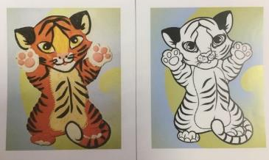
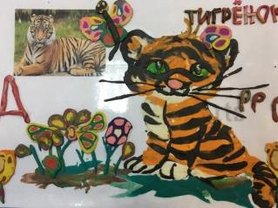
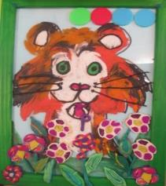
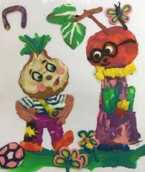
ЗАДАЧА 1. Продолжить модернизацию коррекционно-развивающей среды для детей с общим недоразвитием речи посредством реализации системы развития детей с особыми образовательными потребностями
Техника пластилиновой живописи
Техника миллефиори
https://ds94.centerstart.ru/sites/ds94.centerstart.ru/files/archive/document/posobie_compressed.pdf

Slide 3
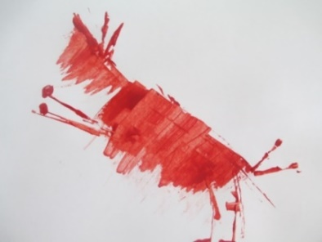
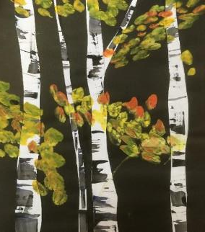
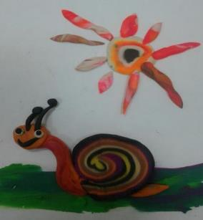
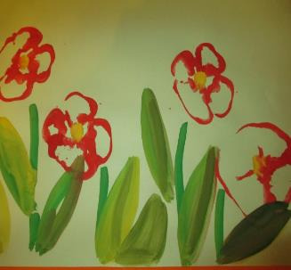
Рисование пластиковой картой
Рисование линейкой
https://ds94.centerstart.ru/sites/ds94.centerstart.ru/files/archive/document/%D0%9D%D0%B5%D0%BE%D0%B1%D1%8B%D1%87%D0%BD%D0%BE%D0%B5%20%D1%81%D0%B5%D0%BC%D0%B5%D0%B9%D0%BD%D0%BE%D0%B5%20%D1%80%D0%B8%D1%81%D0%BE%D0%B2%D0%B0%D0%BD%D0%B8%D0%B5.pdf
Техника миллефиори
Рисование болгарским перцем

Slide 4
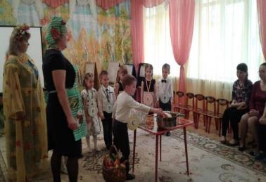
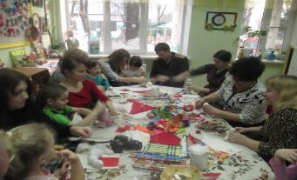
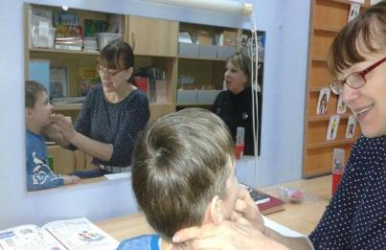
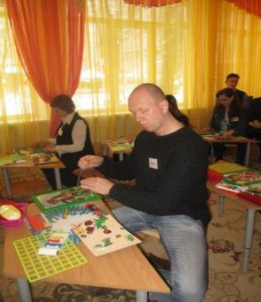
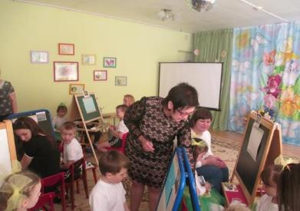
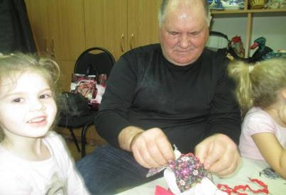
Задача 2. Реализовать систему формирования профессиональных компетенций педагогов и психолого-педагогических компетенций родителей воспитанников с ТНР

Slide 5
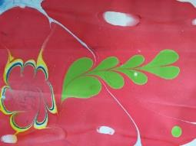
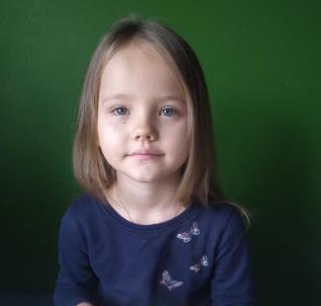
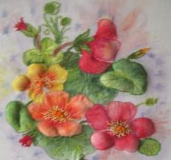
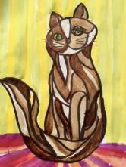
ЗАДАЧА 3. Разработать, апробировать и опубликовать методические рекомендации «Необычное семейное рисование» для родителей, воспитывающих детей с ТНР
Учитель-логопед
Музыкальный руководитель
Музыкальный руководитель
Психолог
Рисование на молоке
Педагог дополнительного образования
Воспитатель
Родители
Техника трапунто
Рисование кофе

Slide 6
ЗАДАЧА 4. Провести вторичную диагностику оценки эффективности реализации проекта
№ | Критерии развития | Результаты 1 года | Результаты 2 года
1 | Профессиональной компетентности педагогов | Средний уровень | Средне-высокий уровень
2 | Психолого-педагогических компетенций родителей | Допустимый уровень | Средне-высокий уровень
3 | Уровень достижения детей с ТНР коррекционно-развивающих результатов | ОНР II уровня | Положительная динамика развития речи
«ТРОЕ В ОДНОЙ ЛОДКЕ»

Slide 7
ГБОУ КК
ЗАДАЧА 5. Распространить результаты инновационной деятельности
*ДОО № 24
ДОО № 115
СОШ № 26
ДОО
№ 69
ДОО № 23
*ДОО
№ 32
МКУ РЦ
«Детство»
ДОО
№ 72
ДОО
№ 72
ДОО
№ 230
ГБОУ КК ИРО
ДОО
№ 202
*МБУЗ ДГП №4 «Солнышко»
ФГБОУ ВПО КубГУ
МКУ КНМЦ «ОАиП»
*ДОО № 41

Slide 8
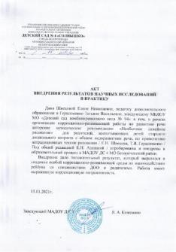
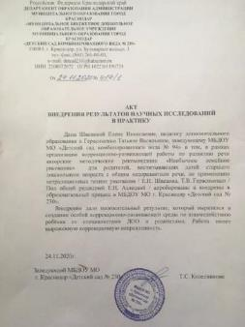
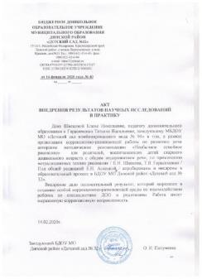
*ДОО № 32
ДОО №230
ДОО
№ 72
*МБУЗ ДГП № 4 «Солнышко»

Slide 9
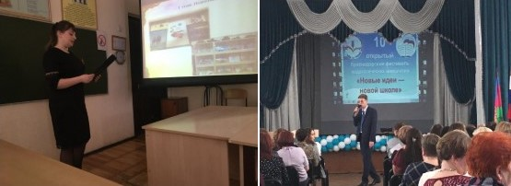
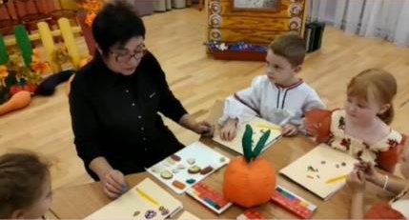
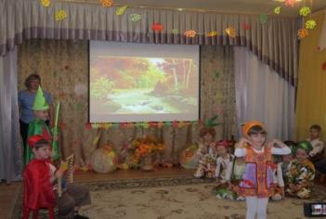
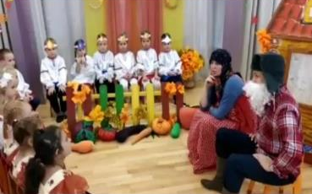
Участие педагогов в диссеминации результатов деятельности КИП

Slide 10
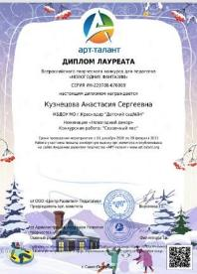
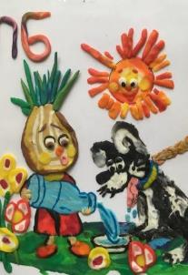
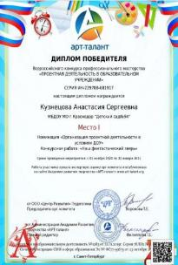

Slide 11
СПАСИБО ЗА ВНИМАНИЕ!

